Slide 1



x
재생에너지 3기

Slide 2
웹 자동화

Slide 3
웹 자동화
💡 사람이 웹 브라우저를 사용하여 수행하는 작업을 자동으로 수행할 수 있도록
도와주는 기술
➡️ 반복적이고 지루한 작업을 자동화하여 생산성을 향상, 시간 절약
✅ 활용 분야
✔️ 웹 개발, 데이터 수집, 테스트 자동화

Slide 4
동적 크롤링 & 정적 크롤링
💡 정적 크롤링 : HTML에 이미 데이터가 다 있는 경우
💡 동적 크롤링 : 페이지 로딩 후 JavaScript가 실행돼야 데이터가 나타나는 경우
➡️ Selenium은 동적 크롤링에 특화된 도구

Slide 5
Selenium 개요

Slide 6
Selenium
💡 웹 브라우저 자동화를 위한 도구 모음
✔️ 웹 브라우저를 프로그래밍적으로 제어하여 반복 작업을 자동화
✔️ 동적 웹 페이지의 데이터 수집 가능 (JavaScript로 생성된 데이터 포함)
✅ 활용 분야
✔️ 데이터 수집, 반복 업무 자동화, QA, 테스트 자동화, 웹 서비스 모니터링 등

Slide 7
Selenium
💡웹드라이버(WebDriver)
✔️ Selenium이 브라우저를 제어하기 위해 필요한 실행 프로그램
✔️ Python 코드 ↔️ WebDriver ↔️ 브라우저 간 통신
✔️ 브라우저별 전용 드라이버 필요
Chrome → ChromeDriver
Firefox → GeckoDriver
Edge → msedgedriver

Slide 8
Selenium
✅ Selenium vs BeautifulSoup
구분 | Selenium | BeautifulSoup
주 기능 | 브라우저를 직접 제어 | HTML 파싱
동적 페이지 | 지원 (JS 실행 가능) | 미지원 (정적 HTML만 처리)
속도 | 상대적으로 느림 | 빠름
의존성 | WebDriver 필요 | HTML 텍스트만 있으면 됨

Slide 9
Selenium 공식 문서
✔️ 공식 홈페이지 : https://www.selenium.dev/
✔️ 공식 문서 : https://www.selenium.dev/documentation/

Slide 10
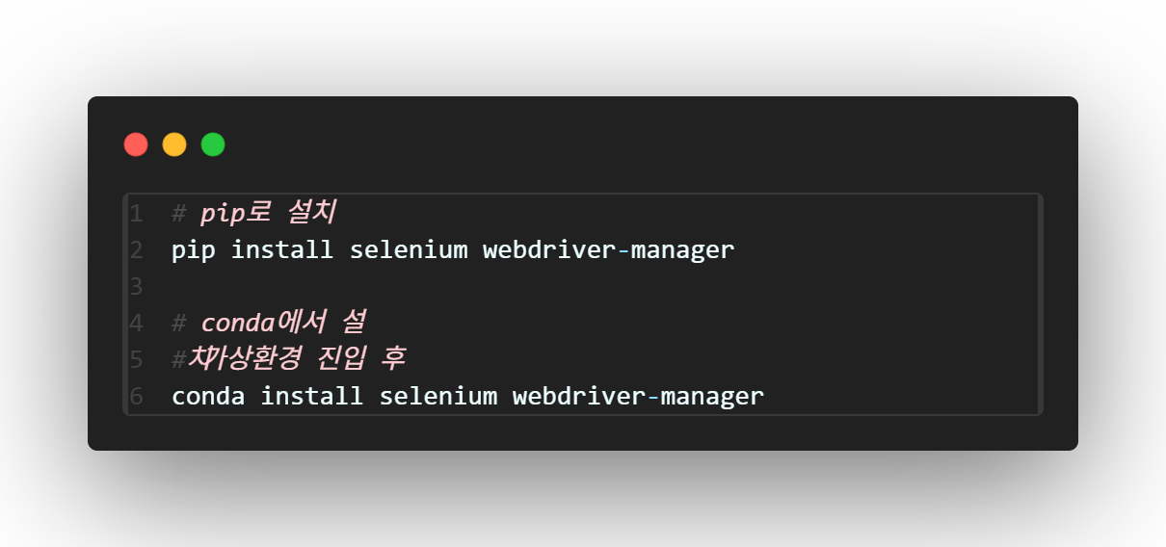
Selenium 설치

Slide 11
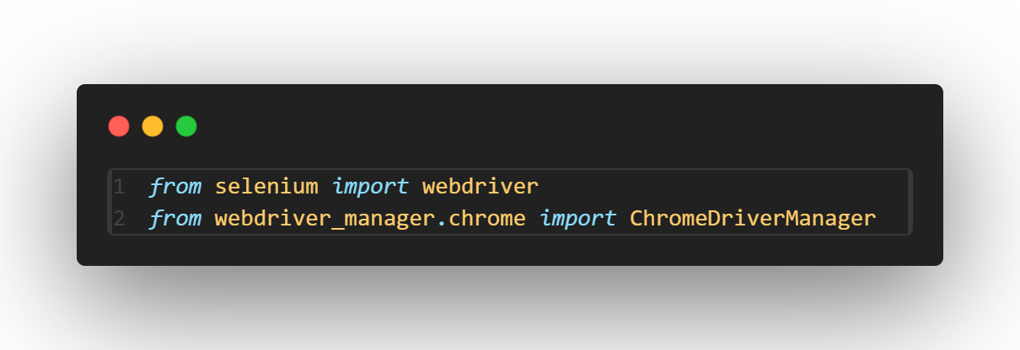
Selenium 불러오기

Slide 12
Selenium 기초

Slide 13
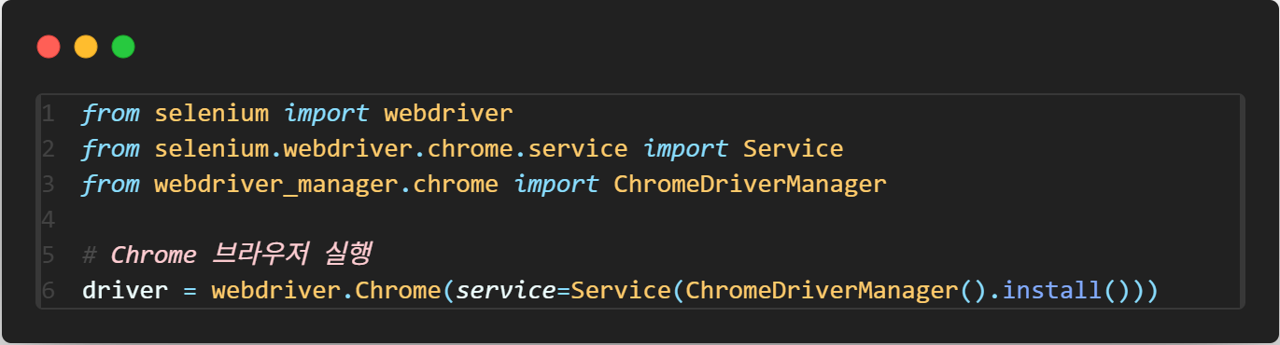
브라우저 열기 / 닫기
✅ 브라우저 열기
✔️ webdriver.Chrome() : Chrome 브라우저를 제어할 드라이버 객체 생성
✔️ ChromeDriverManager().install() : ChromeDriver 자동 설치 및 경로 설정

Slide 14
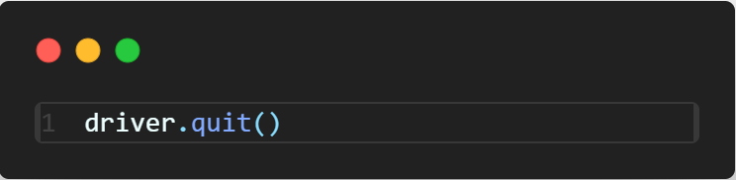
브라우저 열기 / 닫기
✅ 브라우저 닫기
✔️ driver.get(url) : 해당 URL로 이동
✔️ 페이지 로딩이 완료될 때까지 기다린 후 다음 코드 실행

Slide 15
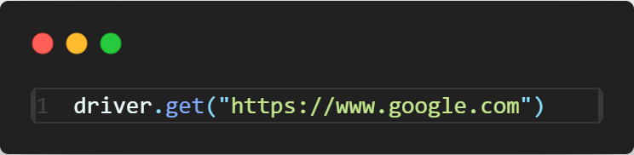
브라우저 열기 / 닫기
✅ 웹페이지 열기
✔️ driver.quit() : 현재 열린 모든 브라우저 창 종료 + 세션 해제
✔️ driver.close() : 현재 활성화된 탭만 닫음 (다중 탭 제어 시 사용)

Slide 16
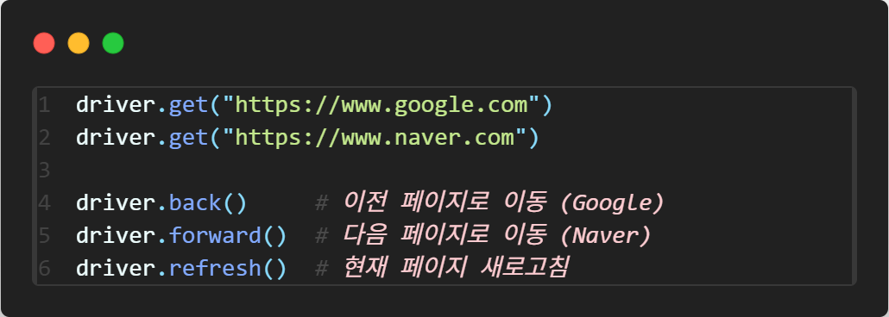
브라우저 열기 / 닫기
✅ 페이지 이동
✔️ driver.back() : 브라우저 뒤로 가기
✔️ driver.forward() : 브라우저 앞으로 가기
✔️ driver.refresh() : 현재 페이지 새로고침

Slide 17
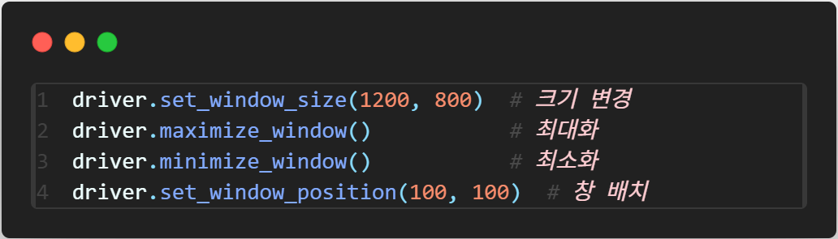
브라우저 창 크기/위치 조정
✅ 브라우저 창 크기/위치 조정
✔️ driver.set_window_size(1200, 800) : 가로 1200px, 세로 800px로 크기 변경
✔️ driver.set_window_position(100, 100) : 좌측 상단 좌표 (100, 100)에 창 배치

Slide 18
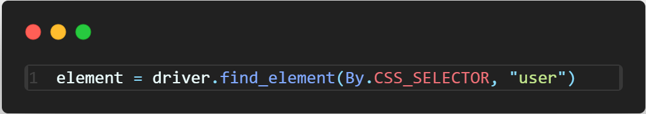
요소 찾기 & 조작
✅ 단일 요소 찾기
✔️ 페이지에서 조건에 맞는 첫 번째 요소를 반환
✔️ 찾는 요소가 없으면 NoSuchElementException 발생

Slide 19

요소 찾기 & 조작
✅ 다중 요소 찾기
✔️ 조건에 맞는 모든 요소를 리스트로 반환
✔️ 요소가 없어도 빈 리스트 반환 (에러 없음)

Slide 20
요소 찾기 & 조작
✅ By 선택자 종류
구분 | 설명 | 예시
By.ID | id 속성으로 찾기 | driver.find_element(By.ID, "loginBtn")
By.NAME | name 속성으로 찾기 | driver.find_element(By.NAME, "q")
By.CLASS_NAME | 클래스명으로 찾기 | driver.find_element(By.CLASS_NAME, "btn")
By.TAG_NAME | 태그명으로 찾기 | driver.find_element(By.TAG_NAME, "input")
By.CSS_SELECTOR | CSS 선택자 문법 사용 | driver.find_element(By.CSS_SELECTOR, "div.content > p")

Slide 21
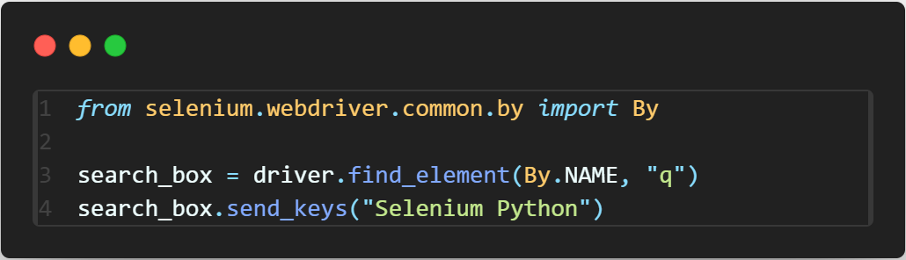
요소 찾기 & 조작
✅ 입력하기: send_keys()
✔️ 텍스트 입력
✔️ 키보드 특수키 입력 가능 (Keys.ENTER, Keys.TAB 등)

Slide 22
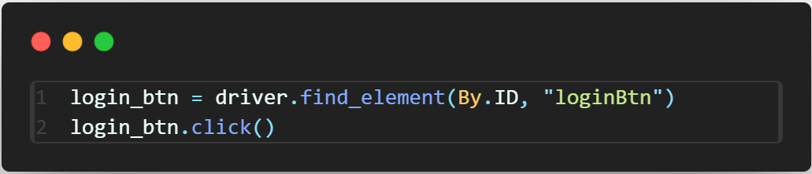
요소 찾기 & 조작
✅ 클릭하기: click()
✔️ 버튼, 링크, 체크박스 등에 사용

Slide 23
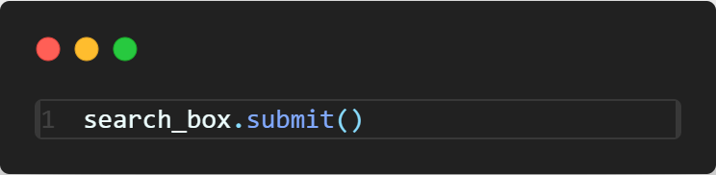
요소 찾기 & 조작
✅ 제출하기: submit()
✔️ form 요소 내에서 입력 후 제출 동작 실행
✔️ 보통 send_keys(Keys.RETURN)과 유사하게 사용

Slide 24
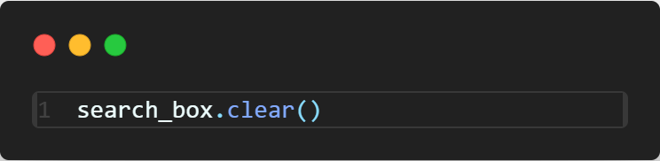
요소 찾기 & 조작
✅ 입력창 초기화: clear()
✔️ 입력창의 기존 내용을 지움

Slide 25
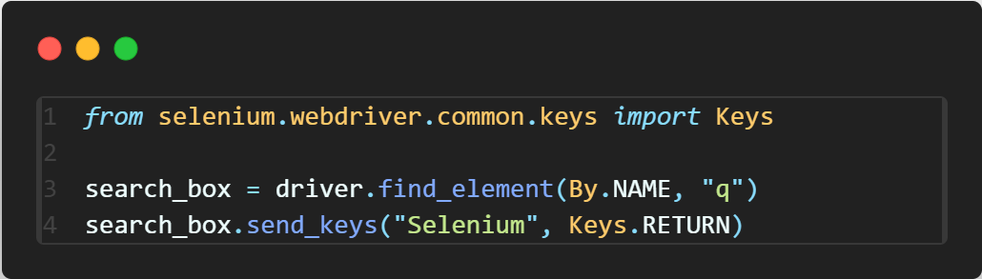
요소 찾기 & 조작
✅ 키보드 입력
✔️ Keys.RETURN - Enter 키
✔️ Keys.TAB - Tab 키
✔️ Keys.ESCAPE - Esc 키
✔️ Keys.BACKSPACE - Backspace 키
✔️ Keys.ARROW_DOWN - 아래 방향키

Slide 26
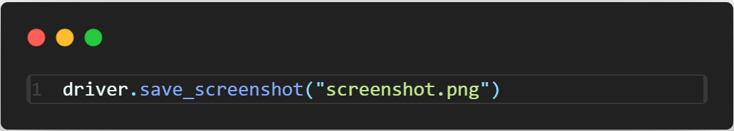
요소 찾기 & 조작
✅ 스크린샷 저장
✔️ 현재 브라우저 화면을 PNG 이미지 파일로 저장
✔️ 저장 경로를 지정하지 않으면 현재 실행 위치에 저장됨

Slide 27
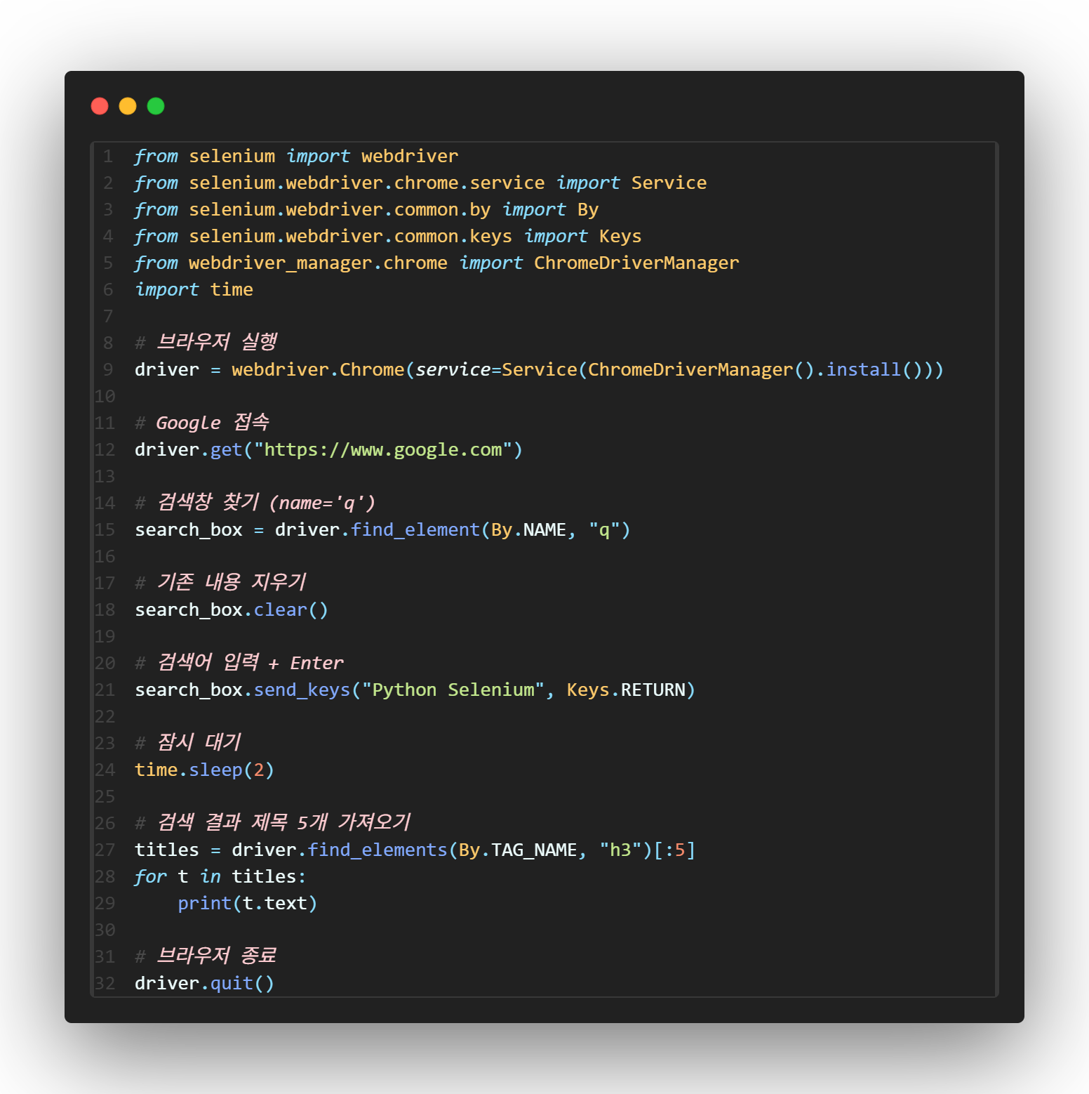
요소 찾기 & 조작
✅ 구글 검색 예제
🚨 검색창 입력·빠른 전환·짧은 간격의 요청이 반복되면 “비정상적 트래픽”으로 판단해 차단 됨

Slide 28
감사합니다

